Slide 1
알루미늄태그악세사리만들기 Lv. 3
www.wanistory.com
※ 본 스토리북은 무단 복제및 배포를 금지하고 있으며 이를 어길시 법적 처벌을 받을 수 있습니다.

Slide 2
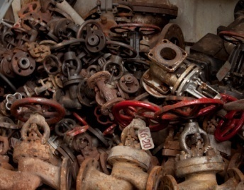
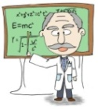
교과 연계 - (관련단원 : 중학교 3학년 2학기 여러 가지 화학반응)
1. 오래된 못이 벌겋게 녹슨 현상을 본 적이 있나요?
오래된 못이 외부의 습기와 산소에 의해 벌겋게 되는 부식현상이 일어나기
때문이에요. 녹슨 못은 약해서 잘 부러져요.
이러한 생활 속 부식현상에는 어떤 것이 있는지 함께 찾아보아요.
◆ 알루미늄태그악세사리만들기 ◆
 | 와니야~ 밖에 비가오는데, 우산 가지고 왔니?
 | 네~ 박사님 가지고 왔는데, 우산이 펴지지가 않아요. 왜 그런 걸까요?
 | 그럼, 한번 보자꾸나. 우산의 끝부분이 녹슬어서 그렇단다.
 | 어~ 우산 산지 얼마 안되었는데 왜 녹슬었을까요?
 | 우산을 사용한 후에는 물기를 제거하고 말려서 보관해야지 부식이 안 된단다. 이번 시간에는 이러한 부식현상을 실험을 통해 알아보고 알루미늄태그 액세서리를 만들어 보자 꾸나.
 | 우와 박사님, 부식현상으로 액세서리를 만들 수 있다니, 재미있을 것 같아요.
storykit
2

Slide 3
교과 연계 - (관련단원 : 중학교 3학년 2학기 여러 가지 화학반응)
◆ 알루미늄태그악세사리만들기 ◆
storykit
3

Slide 4
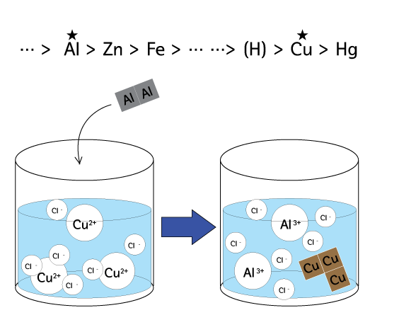
교과 연계 - (관련단원 : 중학교 3학년 2학기 여러 가지 화학반응)
2. 알루미늄태그가 만들어지는 원리는 무엇일까요?
◆ 알루미늄태그악세사리만들기 ◆
알루미늄은 구리보다는 녹는 것을 더 좋아하는 성질이 있어요. 이온화 경향이 크다고 말해요. 염화구리 수용액에 들어간 고체 알루미늄은 녹아있던 구리이온을 고체 구리로 석출시키고 자신은 녹아 알루미늄 이온이 되어요.
오른쪽 그림은 이 과정을 모식적으로 나타낸 것이에요.
이 과정을 통해 알루미늄은 부식(산화)되고 구리는 환원되어요. 이 반응이 일어나면서 수소기체도 발생해요.
storykit
4

Slide 5
교과 연계 - (관련단원 : 중학교 3학년 2학기 여러 가지 화학반응)
3. 생활에서 찾을 수 있는 금속의 부식을 찾아보아요.
항공기의 부품 중에는 표면이 올록볼록한 경우도 있고 속이 빈 벌집 모양도 종종 사용돼요. 항공기를 만들 때 중요한 것은 항공기 무게를 줄이는 것인데, 무게를 줄이는 일이 곧 연료비를 줄일 수 있는 일이기 때문이에요. 따라서 가볍고도 단단한 금속인 알루미늄을 사용한 경우라도 필요 없는 부분을 제거해(부식시켜) 요철 형태로 부품을 만들어요.
부식은 미술에도 많이 쓰여요. 동판이나 알루미늄 판에 섬세한 그림을 새겨 넣기 위해서는 화학적인 부식의 방법을 사용하지요. 실험에서처럼 부식 방지제를 얇게 바른 후 금속바늘로 그림을 그린 다음 부식 용액 속에 넣어 원하는 부분만 부식시켜요. 완성된 판은 잉크를 묻혀 찍어내는 판화로도 쓰이며, 금속판 자체로도 좋은 미술품이 되어요.
◆ 알루미늄태그악세사리만들기 ◆
내용설명으로 들어가는 글씨크기는 공통으로 맑은고딕 14로해주세요
4. 부식을 막아내는 방법에 대해 알아보아요.
페인트: 커다란 선박이나 현관문, 자동차의 표면은 오랜 시간 동안 공기와 수분이 접촉하여 부식되면 표면이 떨어져 나가며 약해지는데, 이를 막기 위해서 페인트를 칠해요.
양철: 부식이 덜 되는 금속을 표면에 입혀 부식을 막기도 하는데, 통조림 캔이 있어요.
함석: 또 오히려 부식이 잘 되는 금속을 표면에 입혀 그 금속이 대신 부식되도록 유도하기도해요.
storykit
5

Slide 6
교과 연계 - (관련단원 : 중학교 3학년 2학기 여러 가지 화학반응)
메모하는 습관 !! 나도 과학자~~!!
◆ 알루미늄태그악세사리만들기 ◆
* 나는 똑똑해~ !
◆ 맑은고딕 12 ◆
잠시 후 알루미늄 판에는 어떤 현상이 나타나나요?
1.
염화구리 수용액의 색깔은 어떻게 변하나요?
염화구리수용액에 잠긴 알루미늄 판의 표면에서 부글부글(수소)기체가 발생하며, 따뜻해져요.
푸른색에서 무색으로 변해요.
금속의 부식현상은 어느 곳에 이용할 수 있을까요?
2.
금속판화 미술품이나 엘리베이터 문 앞에서 보는 금속판의 무늬.
알루미늄 판이 갑작스럽게 부식되는 이유는 무엇인가요?
수업을 하면서 알게 된 점이나 느낀 점을 써볼까요?
알루미늄은 구리보다 훨씬 반응성이 커요. 그러므로 알루미늄판은 산화를 통해 부식되고 염화구리용액 속의 구리이온이 석출 되요.
storykit
6

